Slide 1
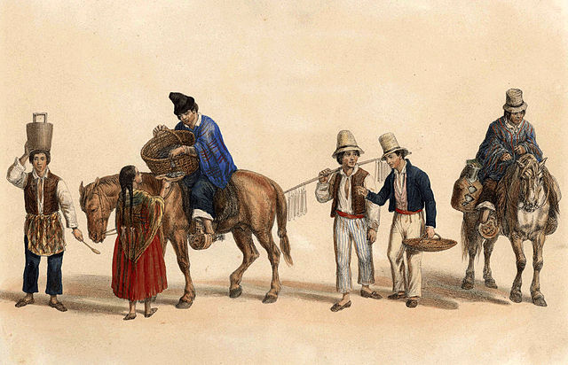
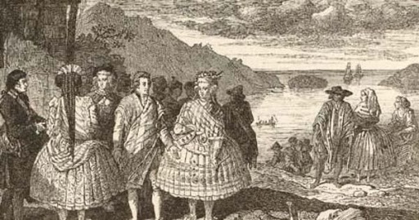
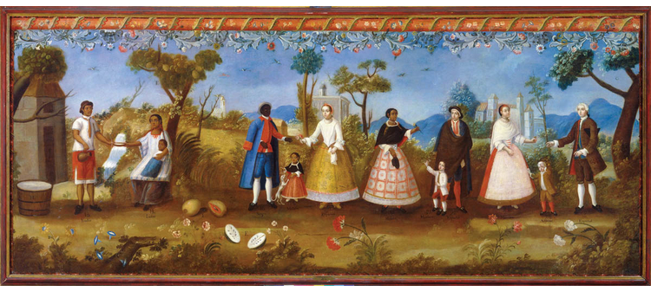
La Colonia en América y Chile.
Historia, Geografía y Ciencias Sociales
5to Básico.
Profesor: José Mella Rojas.

Slide 2
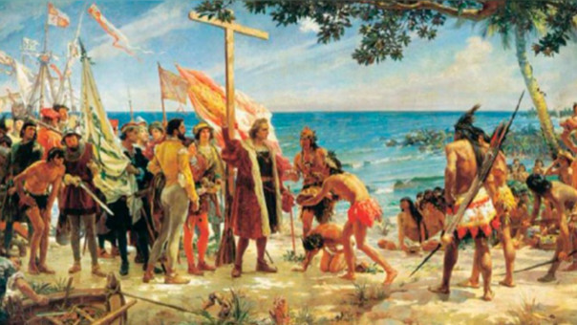
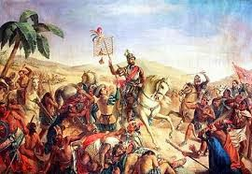
Antes de comenzar…
¿Cómo se llama el proceso estudiado en la Unidad anterior?
¿Cuáles eran sus principales características?

Slide 3
Objetivo de la clase.
Identificar las principales características de la vida colonial en Chile y América, a través del desarrollo de una Guía de Estudio, utilizando diversos medios tecnológicos.

Slide 4
Preguntas de inicio.
¿Qué entiendes por identificar?
¿Qué entiendes por Colonia?

Slide 5
Conceptos clave:
Identificar: reconocer las principales características de algo o alguien.
Colonia: es el nombre dado al período de la historia de Chile comprendido entre 1598 y 1810.

Slide 6
La Colonia.
Concluido el proceso de conquista, la Corona española se abocó a colonizar los territorios americanos. Para esto, implementó un conjunto de políticas que tuvieron como finalidad organizar y administrar el territorio, controlar a su población y obtener la mayor cantidad de recursos económicos, dando inicio, con ello, al período conocido como Colonia o época colonial.

Slide 7
Línea de tiempo.

Slide 8
La vida y la sociedad colonial.

Slide 12
Después de observar las imágenes responde:
¿Qué situaciones observas en las imágenes?
De acuerdo a lo observado ¿Cómo crees que era la vida y la sociedad durante la Colonia?

Slide 13
La sociedad colonial en América y Chile.
La sociedad que surgió en América tras la conquista se formó con personas de orígenes y culturas distintas entre sí, las cuales pertenecieron a tres grandes grupos: los indígenas originarios de América, los españoles, los africanos, y sus respectivos descendientes.
La particularidad de la sociedad colonial radicó en la convivencia y en las estrechas relaciones entabladas entre estos grupos, consolidándose procesos iniciados durante la Conquista, entre ellos el mestizaje y el sincretismo cultural, elementos que influyeron en la organización social y en el desarrollo cultural del periodo.

Slide 14
Mestizaje y sincretismo cultural.

Slide 15
Mestizaje y sincretismo cultural.
Mestizaje
Sincretismo cultural

Slide 16
La sociedad colonial en América y Chile.
Las marcadas diferencias que existieron en torno a los distintos grupos étnicos determinaron el surgimiento de una sociedad estratificada, dividida en distintos grupos étnicos; jerárquica, en la que cada grupo ocupaba un lugar distinto en la escala social, y rígida, donde el ascenso social era casi imposible, pues el lugar de cada individuo estaba dado por su nacimiento.

Slide 18
Preguntas de cierre
¿Qué entendemos por Colonia?
¿Cuáles son los principales grupos sociales que existían durante la colonia?
¿Cómo pudiste identificar las respuestas?

